Slide 1
Structura si functionarea calculatorului
Bordian Anastasia
Clasa X ‘d’

Slide 2
TIPURI DE DISPOZITIVE DE INTRARE, DE IESIRE, DE INTRARE – IESIRE, DE STOCARE A DATELOR
Un calculator interacţionează cu exteriorul prin intermediul dispozitivelor periferice de intrare/ieşire şi al dispozitivelor de memorie externă. Dispozitivele periferice se conectează la calculator prin intermediul porturilor. În funcţie de modul de transmitere a informaţilor porturile se clasifică în: - porturi seriale – la un moment dat se transmite un singur bit (tastatura, modem, mouse); - porturi paralele – la un moment dat se transmit mai mulţi biţi (imprimanta). Dispozitivele periferice de intrare au rolul de a permite introducerea datelor în calculator. Dispozitivele periferice de ieşire permit extragerea informaţiilor dintr-un sistem de calcul.

Slide 3
Dispozitive periferice de intrare
Tastatura unui calculator este asemănătoare cu cea a unei maşini de scris obişnuite şi are rolul de a permite introducerea datelor în calculator prin apăsarea tastelor
Mouse-ul – este dispozitivul ce controlează mişcarea cursorului pe ecranul monitorului şi permite selectarea sau activarea unor obiecte de pe ecran prin acţionarea unor butoane. În general mouse-ul este format din: carcasă, bilă, butoane şi circuite electrice
Trackball – dispozitiv de indicare asemănător mouse-ului. Practic este un mouse răsturnat utilizat în special la calculatoarele portabile. Mişcarea cursorului se realizează prin rotaţia bilei
Creion optic (light pen) – un dispozitiv asemănător unui creion ce are în vârf unsenzor optic
Tableta grafică (graphics tablet) – dispozitiv ce permite introducerea facilă a desenelor şi schiţelor. Este alcătuită dintr-un creion cu vârf electronic şi o plăcuţă electronică, capabilă să detecteze mişcările creionului şi să le transmita calculatorului
Scanner – dispozitiv ce permite digitizarea imaginilor şi introducerea lor în calculator. În funcţie de modul de utilizare şi dimensiune sunt: - fixe – imaginea e plasată pe o suprafaţă de scanare (ca la xerox); - mobile – de dimensiuni mici şi se deplasează pe imaginea ce urmează a fi digitizată (cititorul de coduri de bare)
Joystick
Microfon
Camera video, aparat digital de fotografiat

Slide 4
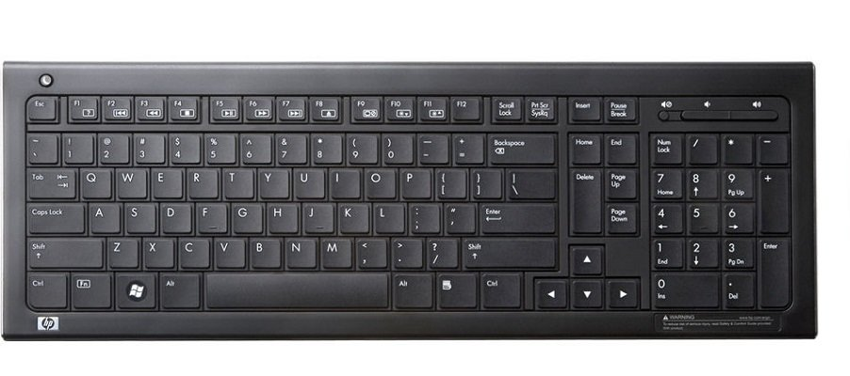
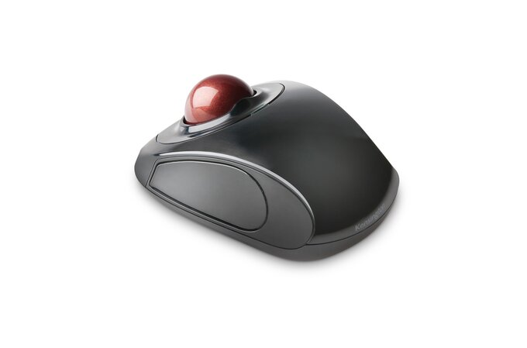
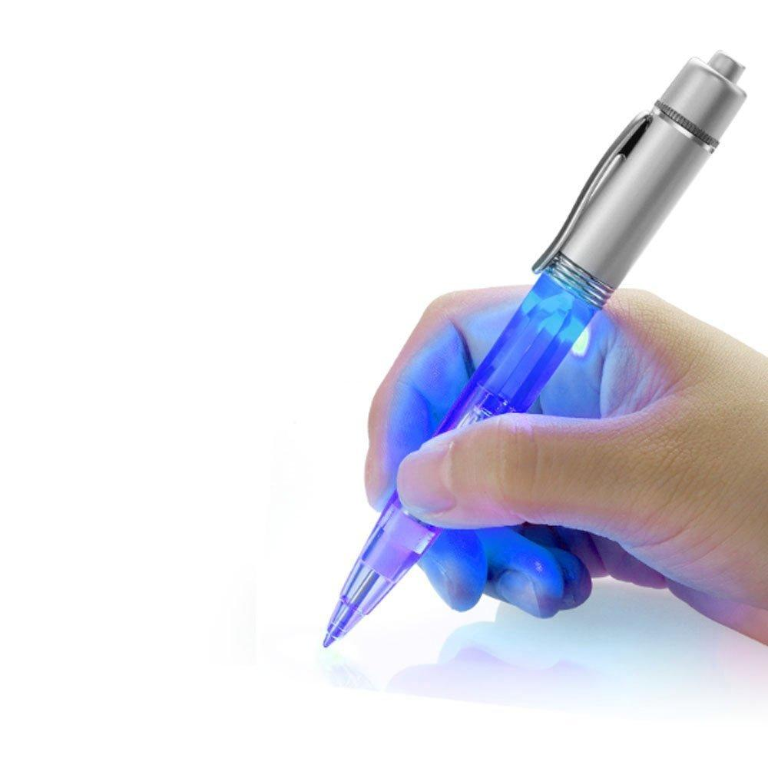
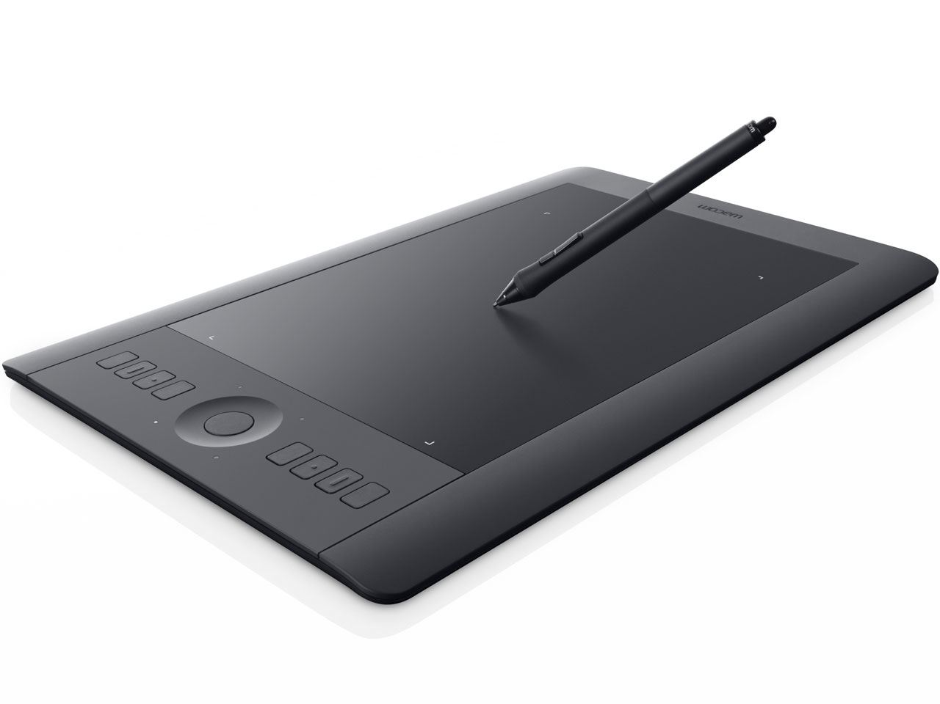
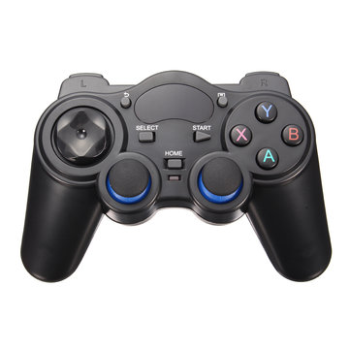
tastatura
trackball
lightpen
Graphics tablet
joystick

Slide 5
Dispozitive periferice de iesire
Monitorul – permite vizualizarea pe ecran a rezultatelor execuţiei programelor.
Caracterizări şi clasificări: a) În funcţie de numărul de culori afişate: - monocrom – două culori (alb-negru, portocaliu-negru); - gray scale – nuanţe de gri; - color – între 16 şi 16*106 culori.
b) Dimensiunea ecranului – este caracterizată de lungimea diagonalei măsurată în inch: 9", 14", 15", 17", 21"…42".
c) Rezoluţia monitorului – este o măsură a calităţii imaginii şi este exprimată în număr de pixeli (puncte din care este alcătuită imaginea). Rezoluţia = nr. de pixeli pe linie X nr. de pixeli pe coloană 640 x 480, 800 x 600, 1024 x 768, 1280 x 1024, 1600 x 1200.
d) Radiaţia monitorului – reprezintă efectul produs asupra omului (nu doar asupra ochilor) de bombardarea ecranului cu electroni. Se recomandă monitoare cu radiaţie redusă (low radiation).
e) Tipul semnalului – analogic sau digital.
f) Definiţia – reprezintă distanţa dintre două puncte de pe ecran. Cu cât e mai mică cu atât imaginea e mai clară.
g) Viteza de afişare – viteza cu care se vor afişa imaginile pe ecran şi depinde de viteza cu care poate prelucra informaţia placa video şi de memoria RAM video.
h) Din punct de vedere al tehnologiei de fabricaţie există două categorii de monitoare: - monitoare cu tub catodic (CRT – Cathodic Ray Tube) – utilizează o tehnologie de fabricaţie asemănătoare cu cea a televizoarelor. O caracteristică importantă a monitoarelor CRT este rata de reîmprospătare (refresh rate) care reprezintă numărul de împrospătări a imaginii într-o secundă (trebuie să fie mai mare de 70 Hz); - monitoare cu afişaj cu cristale lichide (LCD – Liquid Crystal Display) – nu emit radiaţii, au un consum mic de energie electrică şi sunt compacte.

Slide 6
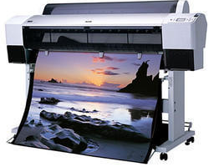
Imprimanta – este dispozitivul ce realizează afişarea informaţiilor pe hârtie. Principalele caracteristici ale imprimantelor sunt: - viteza de tipărire – măsurată în cps sau ppm; - rezoluţia – exprimată în număr de puncte de imagine pe inch (dpi – dots per inch); - posibilitatea de a tipări text şi grafică sau numai text; - dimensiunea maximă a hârtiei: A3, A4, A5 etc.; - memoria imprimantei – stochează informaţiile ce urmează a fi tipărite. În funcţie de principiul de funcţionare există: a) imprimante cu impact (matriceale) – tipărirea se realizează prin impactul unui cap de scriere asupra unei benzi tuşate, sunt ieftine, oferă o calitate scăzută, sunt zgomotoase; b) imprimante fără impact: - laser – imagini alb-negru şi color de o calitate foarte bună, au viteză de tipărire mare (4-20 ppm), sunt scumpe (consumabilele) etc. - cu jet de cerneală (ink jet printers) – capul de scriere baleiază foaia de hârtie linie cu linie pulverizând cerneala, viteză mai mică de scriere, calitate bună.
Plotter – dispozitiv asemănător imprimantei dar hârtia poate fi parcursă în ambele sensuri, acceptă formate mari de hârtie şi precizia desenelor este foarte mare. Este folosită pentru schiţe, grafice, desene etc.
Difuzor – dispozitiv de ieşire audio.
plotter

Slide 7
Dispozitive de intrare-ieşire
Modem – dispozitiv ce permite comunicarea între calculatoare aflate la distanţă. Modulare = transferul semnalului din digital în analogic. Demodulare = transferul semnalului din analogic în digital. Principala caracteristică este viteza de transfer – se măsoară în bps (bits per second): 14400 bps, 28,8 Kbps, 36,6 Kbps, 57,6 Kbps. În funcţie de modul de conectare sunt există: - modem intern – conectat pe placa de bază; - modem extern – conectat pe un port serial. Tipuri de modem: fax-modem, data/voice-modem
Touchscreen – dispozitiv ce permite selectarea prin atingere a unor opţiuni afişate pe ecranul care este dotat cu senzori
Placa de sunet (sound card) – permite calculatorului să redea sunete prin intermediul difuzorului, să înregistreze sunete prin intermediul unui microfon sau să opereze cu sunete stocate în format digital.

Slide 8
Tipuri de computere
Microcomputer
Sunt calculatoare cunoscute sub denumirea de calculatoare personale (Personal Computer – PC):
au cunoscut cea mai rapida dezvoltare si diversificare odata cu aparitia cip-ului
constructia unui PC se bazeaza pe microprocesor (un cip ce contine portiuni din Unitatea Centrala de Prelucrare – UCP);
sunt accesibile din punct de vedere al pretului;
dimensiuni reduse (unele pot fi portabile);
perarea pe ele se poate invata usor;
pot fi folosite in orice domeniu;
ucreaza in retea, putand realiza schimburi de date.
Luand in considerare particularitatile unui PC, din punct de vedere al marimii (fizice sau ca si capacitate de memorare), viteza de lucru, costuri, utilizari specifice, se poate spune ca exista mai multe tipuri de PC-uri: Desktop, Tower, Laptop, PalmPC, PDA.
Exemple:computer desktop, laptop sistemul audio si de navigare in automobile, smartphone, calculator de buzunar etc.

Slide 9
Minicomputer
Au fost create pentru executarea unor functii specializate: aplicatii multiutilizator, masini cu control numeric, automatizari industriale, transmisii de date intre sisteme dispersate geografic;
dimensiuni medii;
sunt compuse din module structurale cu functii precise, usor de instalat si utilizat;
conectarea la reteaua electrica se face fara restrictii;
puterea si capacitatea de stocare sunt mai mari decat la microcalculatoare;
UCP complexa;
sistemul I/O foarte dezvoltat, in sensul comunicarii prin retea de periferice in sistem multiutilizator.
Exemple: K-202, Texas Instrument, TI-990 SDS-92 IBM, Midrange computers

Slide 10
Computere Mainframe
constituie o categorie aparte, situata intre minicalculatoare si supercalculatoare;
viteze de lucru ridicate, cu volum foarte mare de date;
procesor foarte complex;
volum mare de stocare in UM;
sistem I/O complex, orientat pe gestionare de statii de lucru;
permit acces multiutilizator;
necesita instalatii speciale si proceduri de mentinere in functiune, neputand fi cuplate direct la reteaua de alimentare;
functioneaza, de regula, fara intrerupere, ceea ce presupune accesul controlat la date si un sistem de protectie adecvat;
se utilizeaza in spitale, banci etc.
Exemple: Fujitsu’s ICL VME, Hitachi’s Z800

Slide 11
Supercomputere
sunt cele mai puternice, complexe si scumpe sisteme de calcul;
poate depasi 1 miliard de instructiuni/s;
viteza procesorul este format dintr-un numar mare de microprocesoare (de ordinul miilor);
sunt proiectate pentru calcul paralel;
costuri si performante foarte ridicate;
sunt utilizate in domenii care necesita prelucrarea complexa a datelor (reactoare nucleare, proiectarea aeronavelor, seismologie, meteo etc.).
Exemple:IBM’s Sequoia, in United States, Fujitsu’s K Computer in Japan, IBM’s Mira in United States, IBM’s SuperMUC in Germany,
NUDT Tianhe-1A in China

Slide 12
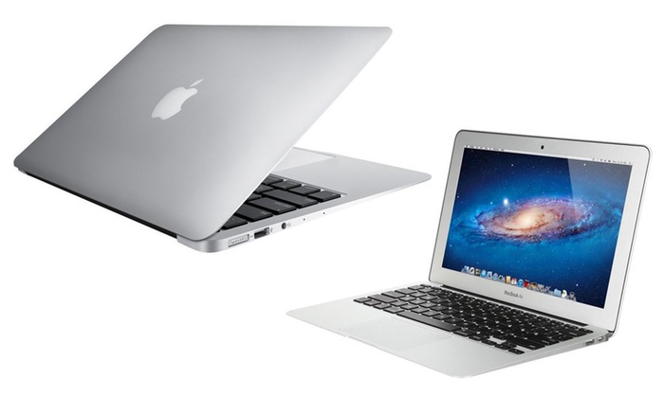
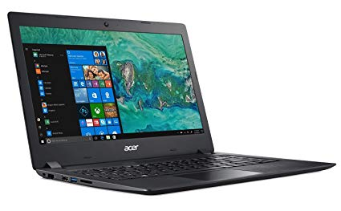
Recomandari

Slide 13
bibliografie
http://www.informaticainscoli.ro/lib/exe/fetch.php?media=2.4.tipuri_de_dispozitive_de_intrare_de_iesire_de_intrare-iesire_de_stocare_a_datelor.pdf
https://byte-notes.com/four-types-computers/
http://www.rasfoiesc.com/educatie/informatica/TIPURI-DE-CALCULATOARE82.php

